Slide 1
Web Programming 第一次報告
專題題目:
組員:
張三 1234567
李四 9876543

Slide 2
網站理念
為什麼想做這個網站
傳遞什麼樣的內容
(偏鄉/部落 風景/文化/需求/…)

Slide 3
主要功能
至少五項功能
使用Use Case Diagram描述功能
參考Appendix 1

Slide 4
預期使用者

Slide 5
如何吸引使用者

Slide 6
與其他類似網站的差異
 | 功能1 | 功能 2 | 功能3
ours | ✔ | ✔ | ✔
others 1 |  | ✔
others 2 | ✔ |  | ✔

Slide 7
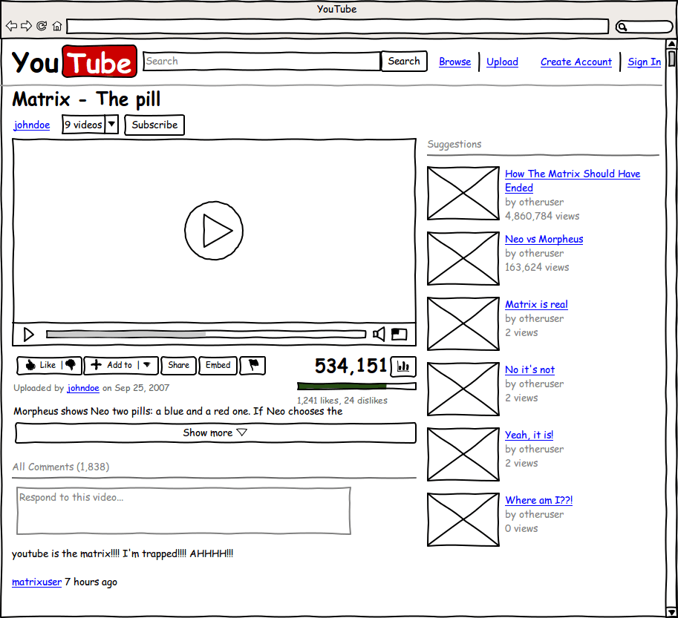
網頁設計
Use draw.io to design your web pages
參考Appendix 2
頁數>=5

Slide 8
Appendix 1
描述網站功能

Slide 9
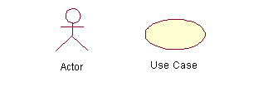
Use Case Diagram
Use Case Diagram主要是描述一個系統或類別提供給外界之交互作用者的功能。簡單來說就是說明一個系統的功能及其使用者。
Use Case Diagram非常單純，主要分為以下兩個部分：
Actor：代表使用者與系統使用案例互動的代表，一般而言角色可為：人(human)、硬體設備(hardware device)、其他系統，而非只針對人而已。
Use Case：使用案例描述系統要完成的成果，而不是如何進行，通常Use Case是一個動作，例如：儲存資料、加入會員等等…

Slide 10
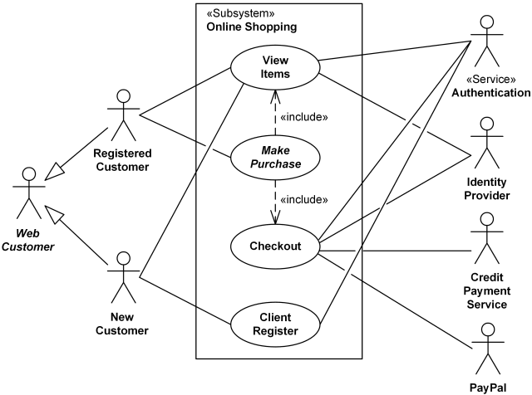
Example 1

Slide 11
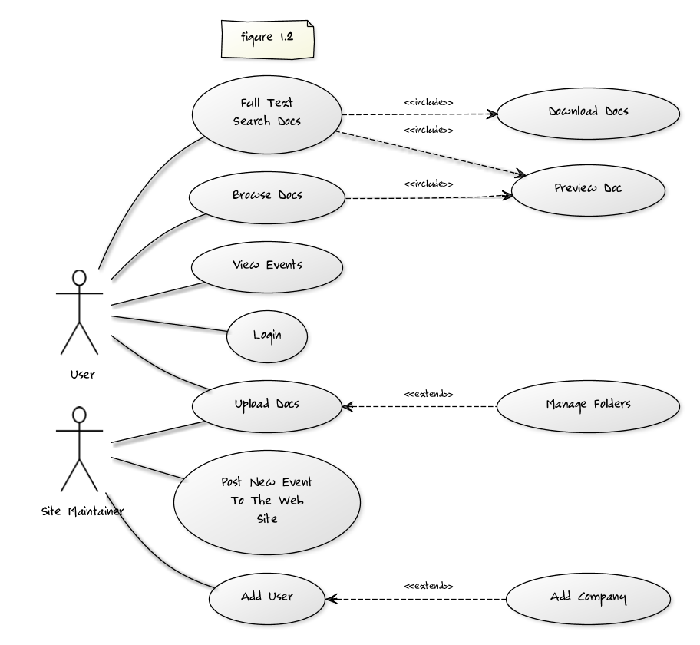
Example 2

Slide 12
Appendix 2
網頁設計

Slide 13
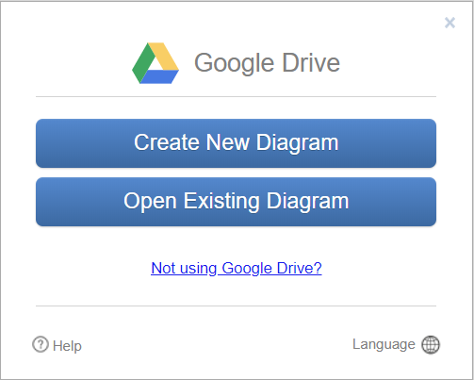
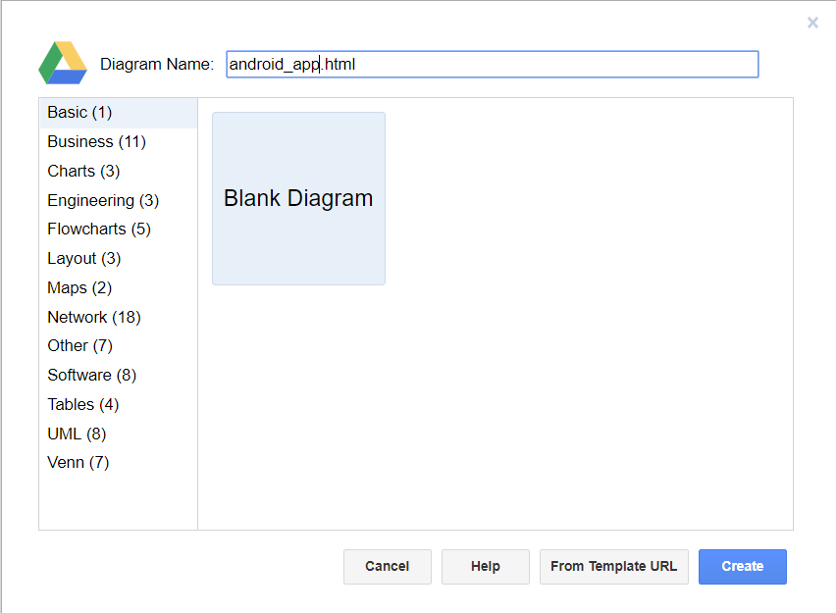
Design wireframe using draw.io
https://www.draw.io/

Slide 14
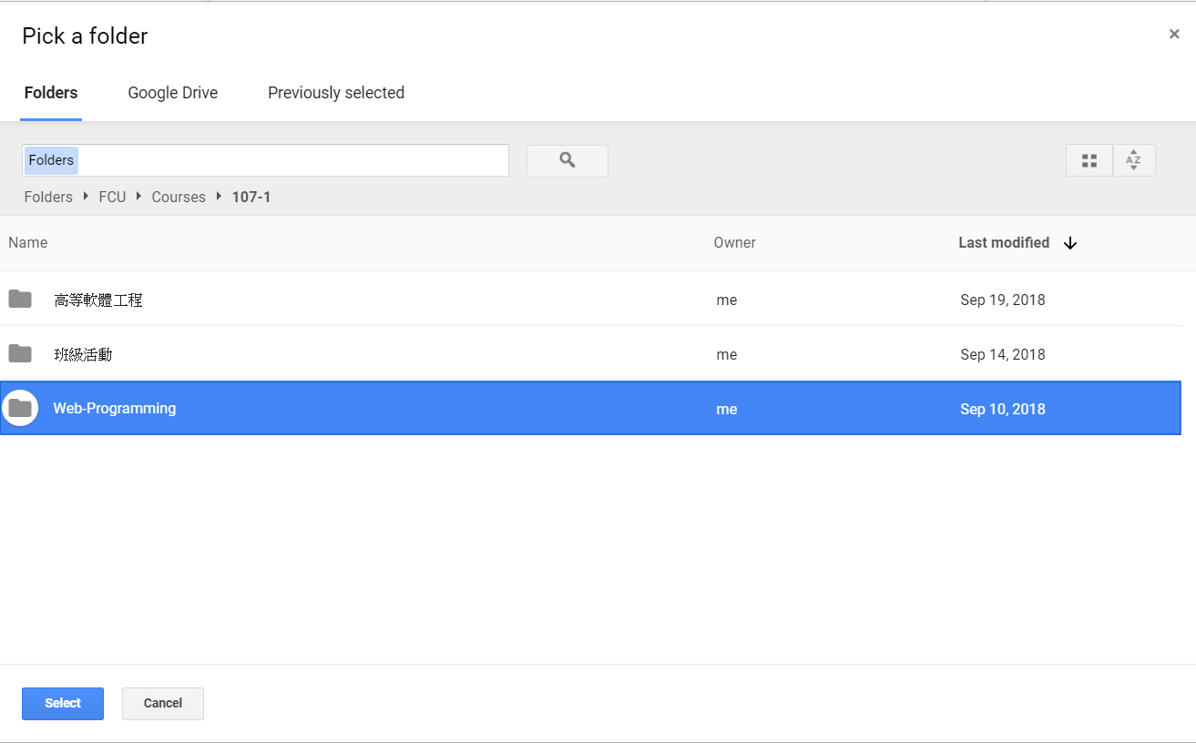
Pick a folder to store wireframe

Slide 15
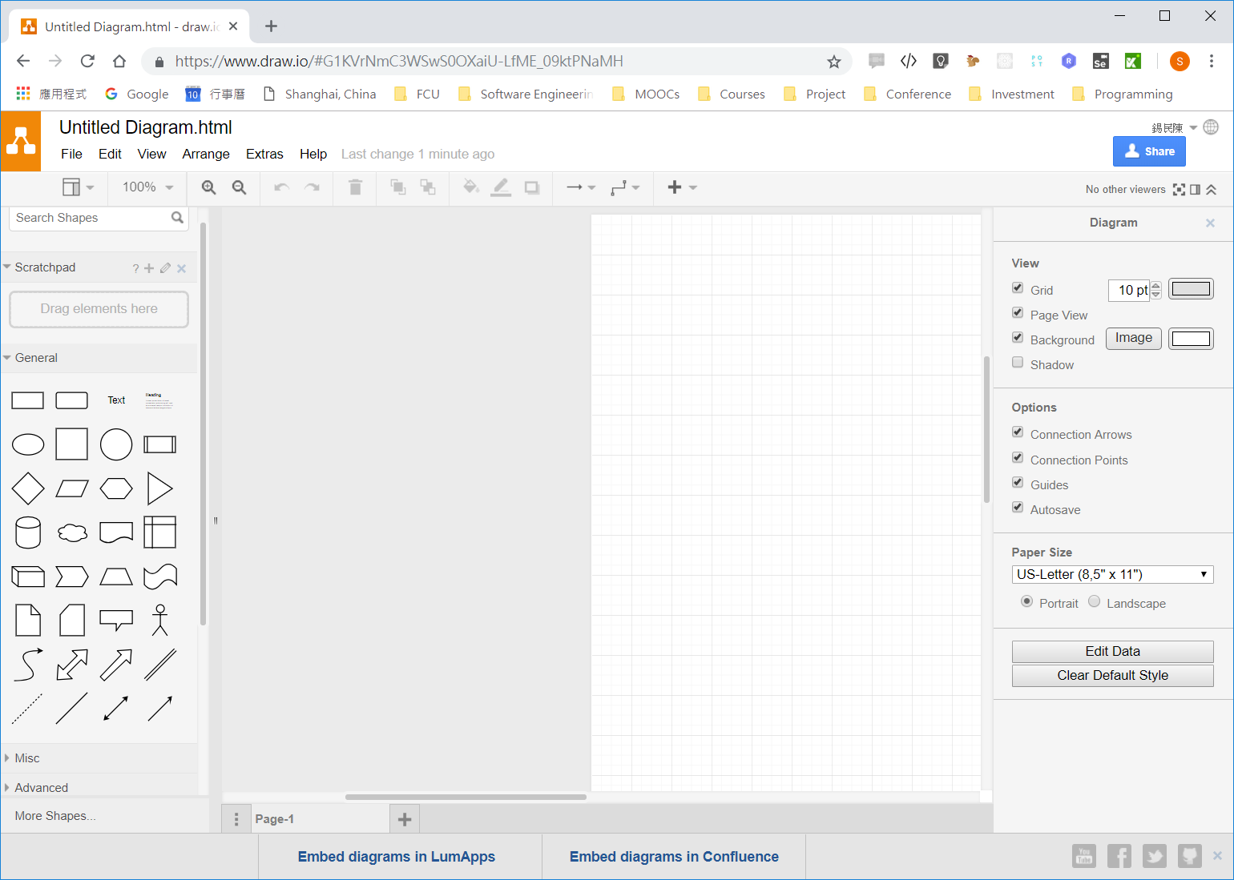

Slide 16
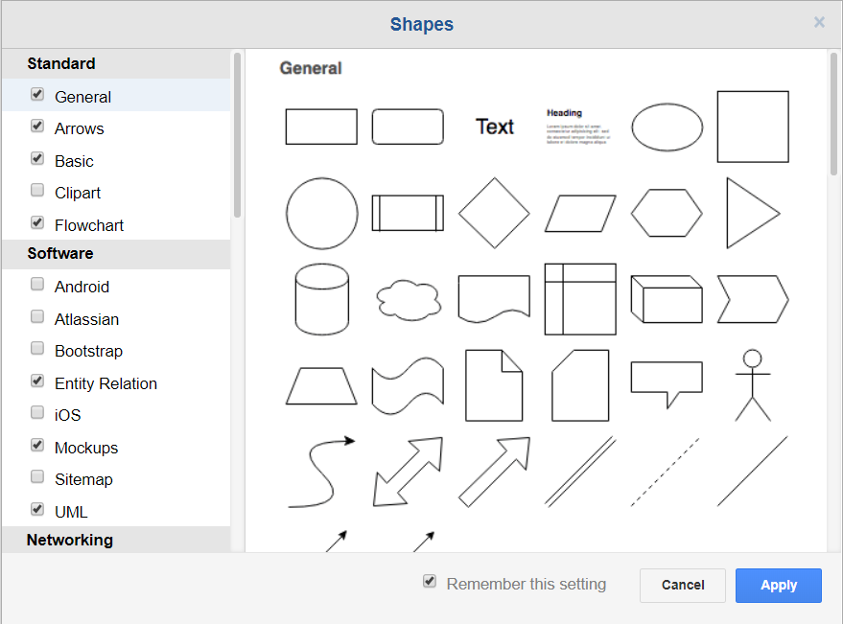
Add shape libraries

Slide 17
